Slide 1
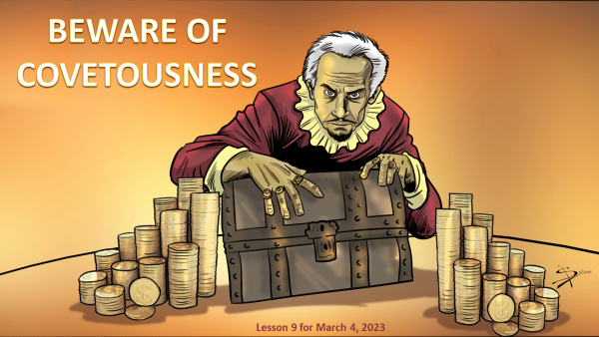
တပ်မက်ခြင်းကိုသတိပြုရှောင်ပါ
Lesson 9 for March 4, 2023

Slide 2
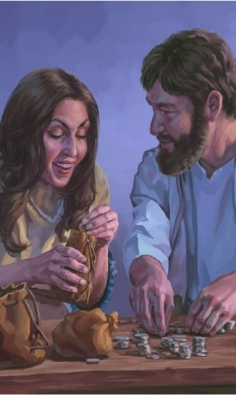
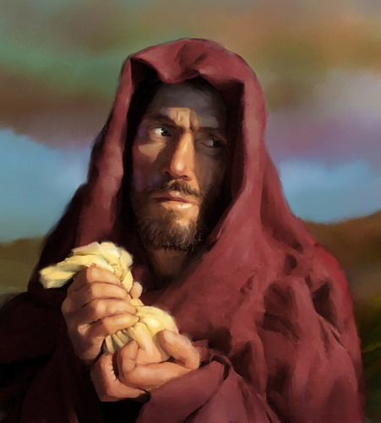
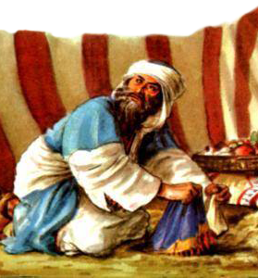
‘‘ထိုမှတစ်ပါး၊လောဘလွန်ကျူးခြင်းကိုသတိနှင့်ကြဉ်ရှောင်ကြလော့။အကြောင်းမူကား၊စည်းစိမ် ရှိသော်လည်း စည်းစိမ်၌အသက် မတည်ဟု မိန့်တော်မူ၏’’ (လုကာ၊ ၁၂း၁၅)။

Slide 3
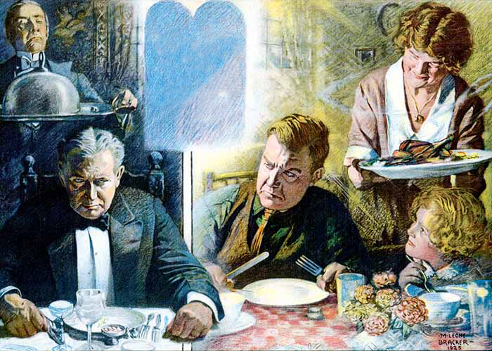
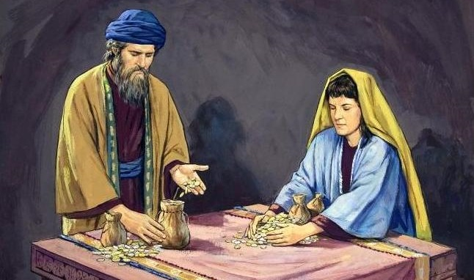
လိုချင်တပ်မက်ခြင်းသည် တစ်ခုခုကို အလွန်လိုချင်ခြင်း ဖြစ်သည်။
ဆယ်ခုမြောက်ပညတ်တော်သည်ကျွန်ုပ်တို့၏မဟုတ်သောအရာများကိုတပ်မက်ခြင်းအကြောင်းသတိပေးသည်။လောဘလွန်ကဲ ခြင်းသည်ရုပ်တုကိုးကွယ်ခြင်းဖြစ်သည်ဟုပေါလုပြောခဲ့သည်၊ထို့ကြောင့်လောဘကြီးသူများသည်ဒုတိယပညတ်ကိုလွန်ကျူးကြ သည်(ကော၃း၅)။လောဘစိတ်ကဘယ်လိုဖြစ်တည်လာသလဲ၊စွဲလန်းနေတဲ့လူတွေရဲ့ဇာတ်လမ်းတွေကိုလေ့လာကြည့်ရအောင်။အဲဒါကိုဘယ်လိုကျော်ဖြတ်ရမလဲဆိုတာကိုလည်းလေ့လာသွားမှာပါ။
မတပ်မက်ရ။
လောဘ၏ မူလအစ
လောဘစိတ်၏ ဥပမာများ-
အာခန်
ယုဒ
အာနနိနှင့် ရှဖိရ
လောဘကို ဘယ်လိုကျော်လွှားမလဲ။

Slide 4
လောဘ၏မူလအစ

Slide 5
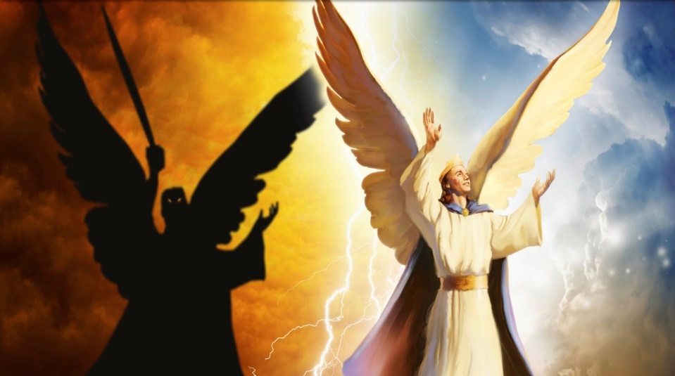
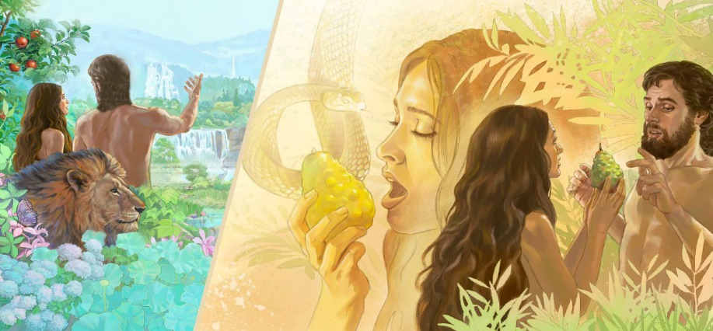
“သင်ကလည်း၊ ကောင်းကင်ပေါ်သို့ငါတက်မည်။ ဘုရားသခင်၏ကြယ်တို့အပေါ်မှာငါ့ပလ္လင်ကိုငါချီးမြှောက်မည်။ မြောက်မျက်နှာဘက်ဗျာဒိတ်တော်တောင်ပေါ်မှာငါထိုင်မည်။မိုဃ်းတိမ်ထိပ်ပေါ်သို့ငါတက်မည်။အမြင့်ဆုံးသောဘုရားကဲ့သို့ ငါနေမည်ဟု စိတ်အကြံရှိလြေပီ။ ” (Isaiah 14:13-14)
ဘုရားသခင်သည်သူ၏သတ္တဝါများအားပျော်ရွှင်ရန် လိုအပ်သမျှကိုပေးခဲ့သည်။သို့သော်၊ဘုရားသခင်အ ထက်တွင်ချီးမြှောက်လိုသောဆန္ဒသည်လူစီဖာ၏နှလုံးသားထဲတွင်နားမလည်နိုင်စွာကြီးထွားလာခဲ့သည်။လူ စီဖာသည် ဖန်ဆင်းရှင်တစ်ဦးတည်းသာ ရရှိနိုင်သော ဝတ်ပြုကိုးကွယ်မှုကို နှစ်သက်ခဲ့သည်။ သူသည် ဘုရားသခင်၏ ပလ္လင်တော်ကိုပင် တပ်မက်ခဲ့သည် (ဟေရှာ ၁၄း၁၂-၁၄)။
နောက်ပိုင်းတွင် ဧဝအား အလားတူပြစ်မှုကျူးလွန်ရန်လှည့်ဖြားပြီး ဘုရားသခင်တားမြစ်ထားသည့်အရာကို လိုချင်တပ်မက်စေရန်၊ အကောင်းအဆိုးကိုသိသောအပင် (Gn. 3:6)။
ဤသို့ဖြင့်လောဘစိတ်သည်ကျွန်ုပ်တို့၏အပြစ်သဘောသဘာဝ၏ အစိတ်အပိုင်းတစ်ခုဖြစ်လာသည်။

Slide 6
လောဘစိတ်၏ဥပမာများ-

Slide 7
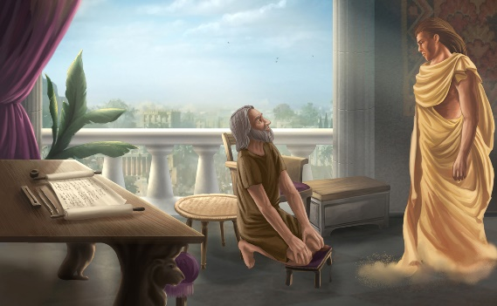
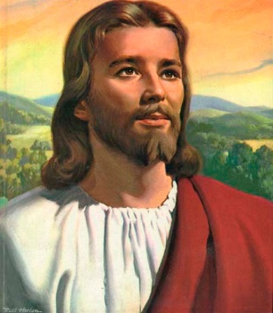
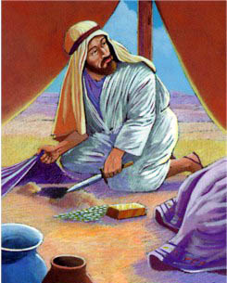
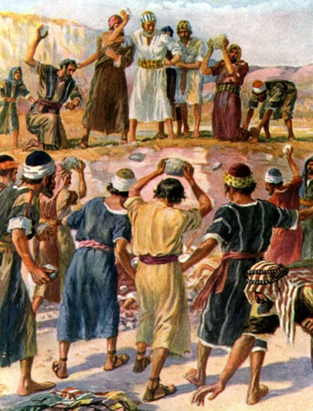
လုယူသောဥစ္စာတို့တွင် မြတ်သောဗာဗုလုန်ဝတ်လုံ၊ ငွေနှစ်ပိသာ၊ ရွေတုံးအကျပ်ငါးဆယ်ကိုကျွန်တော်မြင်သဖြင့်၊ တပ်မက်၍ သိမ်းယူမိပါပြီ။ ကျွန်တော်တဲအတွင်းမြေ၌မြှုပ်လျက်ငွေသည် အောက်ဆုံးရှိပါသည်ဟုယောရှုအားပြန်လျှောက်ေလ၏။ […]” (Joshua 7:21)
အာခန်
ဟေဗြဲစကားလုံး châmad သို့မဟုတ် chemdâh (တပ်မက်ရန်) သည် မကောင်းသောအရာကို မဆိုလိုပါ။ လှပသော၊နှစ်လိုဖွယ်ကောင်းသော၊နှစ်သက်ဖွယ်ကောင်းသော၊ ချစ်လှစွာသော၊ နှစ်သက်ဖွယ်ကောင်းသော၊ လိုချင်တပ်မက်ဖွယ်ဟူ၍ဘာသာပြန်ဆိုနိုင်သည်။ဤစကားလုံးသည် ဒံယေလအား “အလွန်ချစ်လှစွာသော” (Dn. 9:23) သို့မဟုတ် ယေရှုအား “အလိုဆန္ဒ” အဖြစ် မိတ်ဆက်ပေးရန် အသုံးပြုခဲ့သည် (ဟဂ္ဂ. 2:7)။ပြဿနာကAchanကဲ့သို့ကျွန်ုပ်တို့၏မဟုတ်သောအရာကိုလိုချင်နေခြင်းဖြစ်သည်။အာခန်၏လောဘကြီးခြင်းသည်သူ့ကိုယ်သူပျက်စီးစေကာသူ့မိသားစုတစ်ခုလုံးကိုလည်း ထိခိုက်စေခဲ့သည်။ လူသုံးဆယ့်ခြောက်ယောက် သေဆုံးခဲ့သည် (ယော ၇း၅၊ ၁၀-၁၁၊ ၁၅၊ ၂၄-၂၆)။

Slide 8
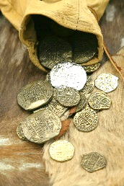
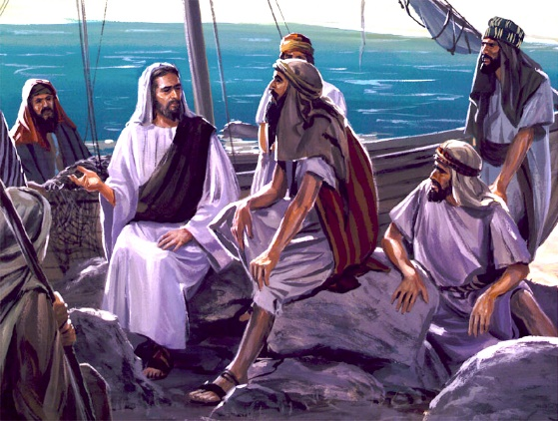
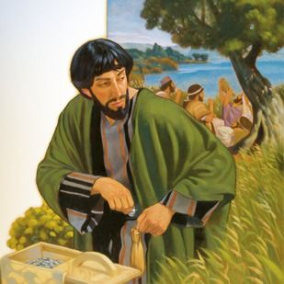
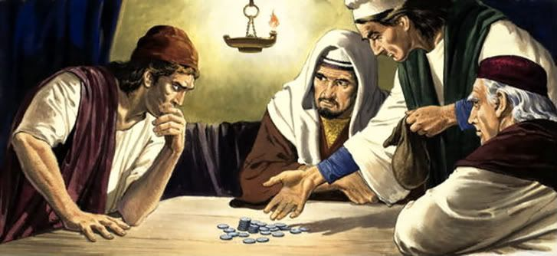
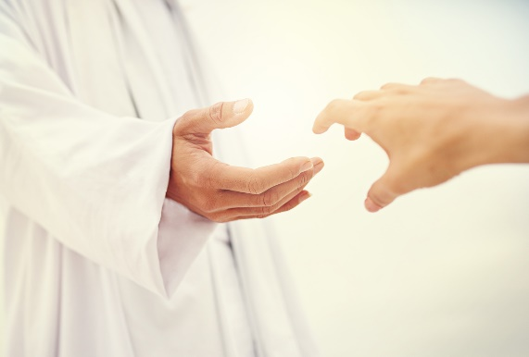
အကျွနုပ်သည်ယေရှုကိုကိုယ်တော်သို့လက်သို့အပ်လျှင်အဘယ်မျှလောက်ပေးပါမည်နည်းဟုလျှောက်သော်၊ထိုသူတို့ကငွေအကျပ်သုံးဆယ်ပေးမည်ဟုဝန်ခံကြ၏။ (Matthew 26:15)
ယုဒ
ယုဒသည်ကောင်းသောအရာကိုလိုချင်တပ်မက်ခဲ့သည်၊ယေရှုနှင့်နီးစပ်ရန်၊သူကဲ့သို့ဖြစ်ရန်၊ကယ်တင်ခြင်းဆိုင်ရာသတင်းကောင်းကိုဟော ပြောရန်... လိုချင်တပ်မက်ခဲ့သည်၊
သို့သော်သူသည်လောဘကိုဘယ်သောအခါမှမဖယ်ရှားနိုင်ပေ။လောဘဇောကြောင့် ခိုးခြင်း၊ အပ်နှံခြင်း၊ မိမိကိုယ်ကို သတ်သေစေခြင်း (ယော ၁၂း၆၊ မဿဲ ၂၆း၁၅၊ ၂၇း၅)။
သူ၏လောဘလွန်ကဲမှုကြောင့်အနည်းဆုံးအခြားပညတ်တော်သုံးပါးဖြစ်သောရုပ်တုကိုးကွယ်ခြင်း/လောဘ[2nd]၊ လူသတ်မှု[6th]နှင့်[8th]ခိုးခြင်းတို့ကိုလွန်ကျူးစေခဲ့သည်
ယုဒသည်ဤဝမ်းနည်းဖွယ်ကံကြမ္မာအတွက်မရည်ရွယ်ပါ။ကျွန်ုပ်တို့ကဲ့သို့ပင်၊ သူသည် သူ၏စိတ်နှလုံးကို ပြောင်းလဲစေမည့် ယေရှု၏တန်ခိုးကို လက်ခံနိုင်ခဲ့သည်။သူ့ဇာတ်လမ်းကကျွန်ုပ်တို့ကဲ့ ထူးမခြားနားပါဘူး။

Slide 9
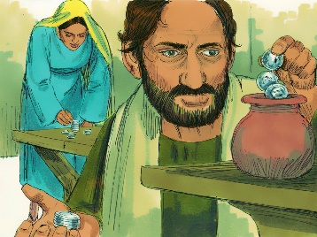
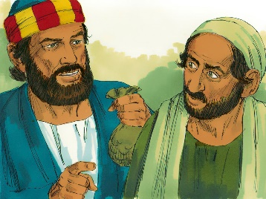
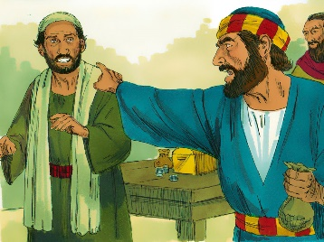
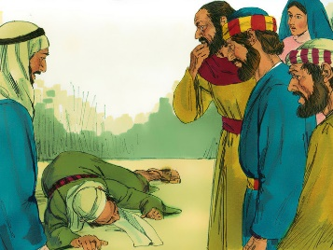
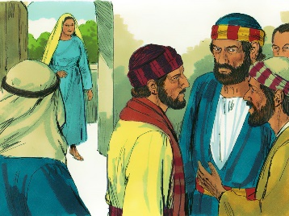
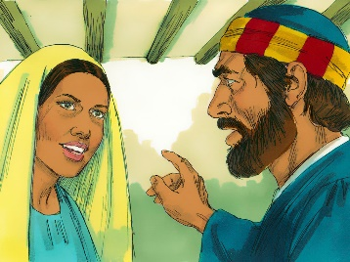
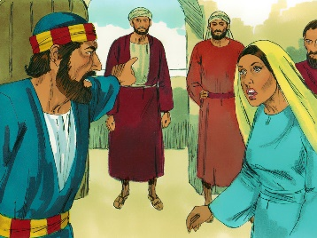
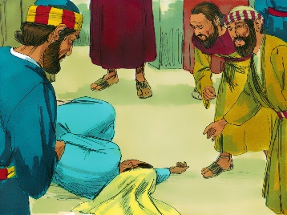
အာနနိနှင့်ရှဖိရေ
ထိုသူသည်မိမိခင်ပွန်းနှင့်သဘောတူလျက်၊ အဖိုး၏တစ်ဖို့ကို ထိမ်ဝှက်သဖြင့်၊တစ်ဖို့ကိုသာယူဆောင်ခဲ့၍တမန်တော်တို့၏ခြေ ရင်း၌ထားလေ၏။ (Acts 5:2 NIV)
အာနနိနှင့်ရှဖိရတို့ကိုဗာနဗ၏စံနမူနာအရအားပေးအားမြှောက်ပြုကြသောကြောင့် မြေကွက်ကိုရောင်းပြီး ဘုရားသခင်ထံ ပေးဆောင်မည်ဟု ကတိပြုခဲ့ကြသည်။
ဒါကောင်းပေမယ့်ပိုက်ဆံရတဲ့အခါမှာတော့အရာအားလုံးပြောင်းလဲသွားတယ်။ပေးရတာအရမ်းများတယ်လို့သူတို့ထင်တဲ့အတွက်အပိုင်းကိုသိမ်းဖို့ဆုံးဖြတ်လိုက်တယ်။ပမာဏအစစ်အမှန်ကို မည်သူမျှမသိနိုင်ဟု ထင်ခဲ့ကြသောကြောင့် ဗာနဗကဲ့သို့ပင် လေးစားနေကြဆဲဖြစ်သည်။
အပြစ်ကတိမ်မြုပ်နေတယ်။သူတို့ရရှိခဲ့တဲ့ပမာဏကိုဘုရားသခင်သိလိမ့်မယ်။မည်သူမျှဘုရားသခင်ထံမှခိုးယူ၍အပြစ်မယူနိုင်ပါ။ သူတို့၏လောဘစိတ်သည်သူတို့၏ပျက်စီးခြင်းပင်။

Slide 10
လောဘကို ဘယ်လိုကျော်လွှားမလဲ။

Slide 11
ရောင့်ရဲသောစိတ်ပါလျှင်၊ဘုရားဝတ်၌မွေ့လျော်ခြင်းသည်ကြီးစွာသောအကျိုးစီးပွားမှန်၏။အကြောင်းမူကား၊ငါတို့သည်ဤလောကထဲသို့အဘယ်အရာမျှမပါဘဲလာသည်ဖြစ်၍ထွက်သွားလျှင်လည်း၊အဘယ်အရာကိုမျှယူ၍မသွားနိုင်ဟုထင်ရှားလျှက်ရှိ၏။သို့ဖြစ်၍စားရန်၊ဝတ်ရန်ရှိသမျှနှင့်ရောင့်ရဲလျှက်နေကြကုန်အံ့။ (1 Timothy 6:6-8)
ကျွန်ုပ်တို့သည် အပြစ်ရှိသော လောဘစိတ်ကြောင့် သွေးဆောင်ခံရဖူးပါက ကျွန်ုပ်တို့ ဘာလုပ်နိုင်မည်နည်း။
ဘုရားသခင်သည် ကျွန်ုပ်တို့အား စုံစမ်းနှောင့်ယှက်ခြင်းမှ လွတ်မြောက်ရန် လုံလောက်သော တန်ခိုးရှိကြောင်း သတိရပါ။ ( ၁ ကော. ၁၀:၁၃ )
ဘုရားသခင်သည်ကျွန်ုပ်တို့၏အတွေးအမြင်များနှင့်ခံစားချက်များကိုပြောင်းလဲစေတော်မူပါ၊ထို့ကြောင့်ကျွန်ုပ်တို့သည်၎င်းတို့ထံမှသွေးဆောင်ခြင်းမရှိတော့ကြောင်းဆုတောင်းပါ (လုကာ ၁၁:၄၊ ၂း၂:၉)။
ဘုရားသခင်ကို ယုံကြည်ကိုးစားရန် ဆုံးဖြတ်ချက်ချပြီး ကျွန်ုပ်တို့အား ပေးထားသည့်အရာအားလုံးကို ရောင့်ရဲစေပါ။ (၁တိ. ၆:၆-၈; ပ. ၃၀:၇-၉)
နှုတ်ကပတ်တော်တွင်ဘုရားသခင်ပေးထားသည့်အကြံဉာဏ်ကိုသတိရပါ“ကိုယ်တော်ကို မပြစ်မှားမိစေရန်အတွက် သင်၏နှုတ်ကပတ်တော်များကိုကျွန်ုပ်စိတ်ထဲတွင်ဝှက်ထားသည်။( ဆာ. ၁၁၉:၁၁ )

Slide 12
“ကျွန်ုပ်တို့၏စိတ်သည် ခရစ်တော်နှင့် ကောင်းကင်လောကအပေါ်တွင် ပိုမိုနေထိုင်ခွင့်ရပါက၊ သခင်ဘုရား၏တိုက်ပွဲများကို တိုက်ခိုက်ရာတွင် အစွမ်းထက်သောနှိုးဆွမှုနှင့် အထောက်အပံ့ကို ကျွန်ုပ်တို့ ရှာဖွေသင့်သည်။ အကယ်၍မကြာမီကျွန်ုပ်တို့၏အိမ်ဖြစ်လာမည့်ပိုကောင်းသောပြည်၏ ဂုဏ်ကျက်သရေများကိုတွေးတောစိတ်ကူးနေလျင်မာနနှင့်လောကီကိုချစ်ခြင်းတို့သည်၎င်းတို့၏စွမ်းအားများဆုံးရှုံးသွားမည်ဖြစ်သည် ။ ခရစ်တော်၏ ချစ်စဖွယ်ကောင်းခြင်းအပြင်၊ မြေကြီးပေါ်ရှိ ဆွဲဆောင်မှုအားလုံးသည် တန်ဖိုးနည်းသည်ဟုထင်ရလိမ့်မည်။”
E. G. W. (Counsels for the Church, cp. 6, p. 57)

